Slide 1
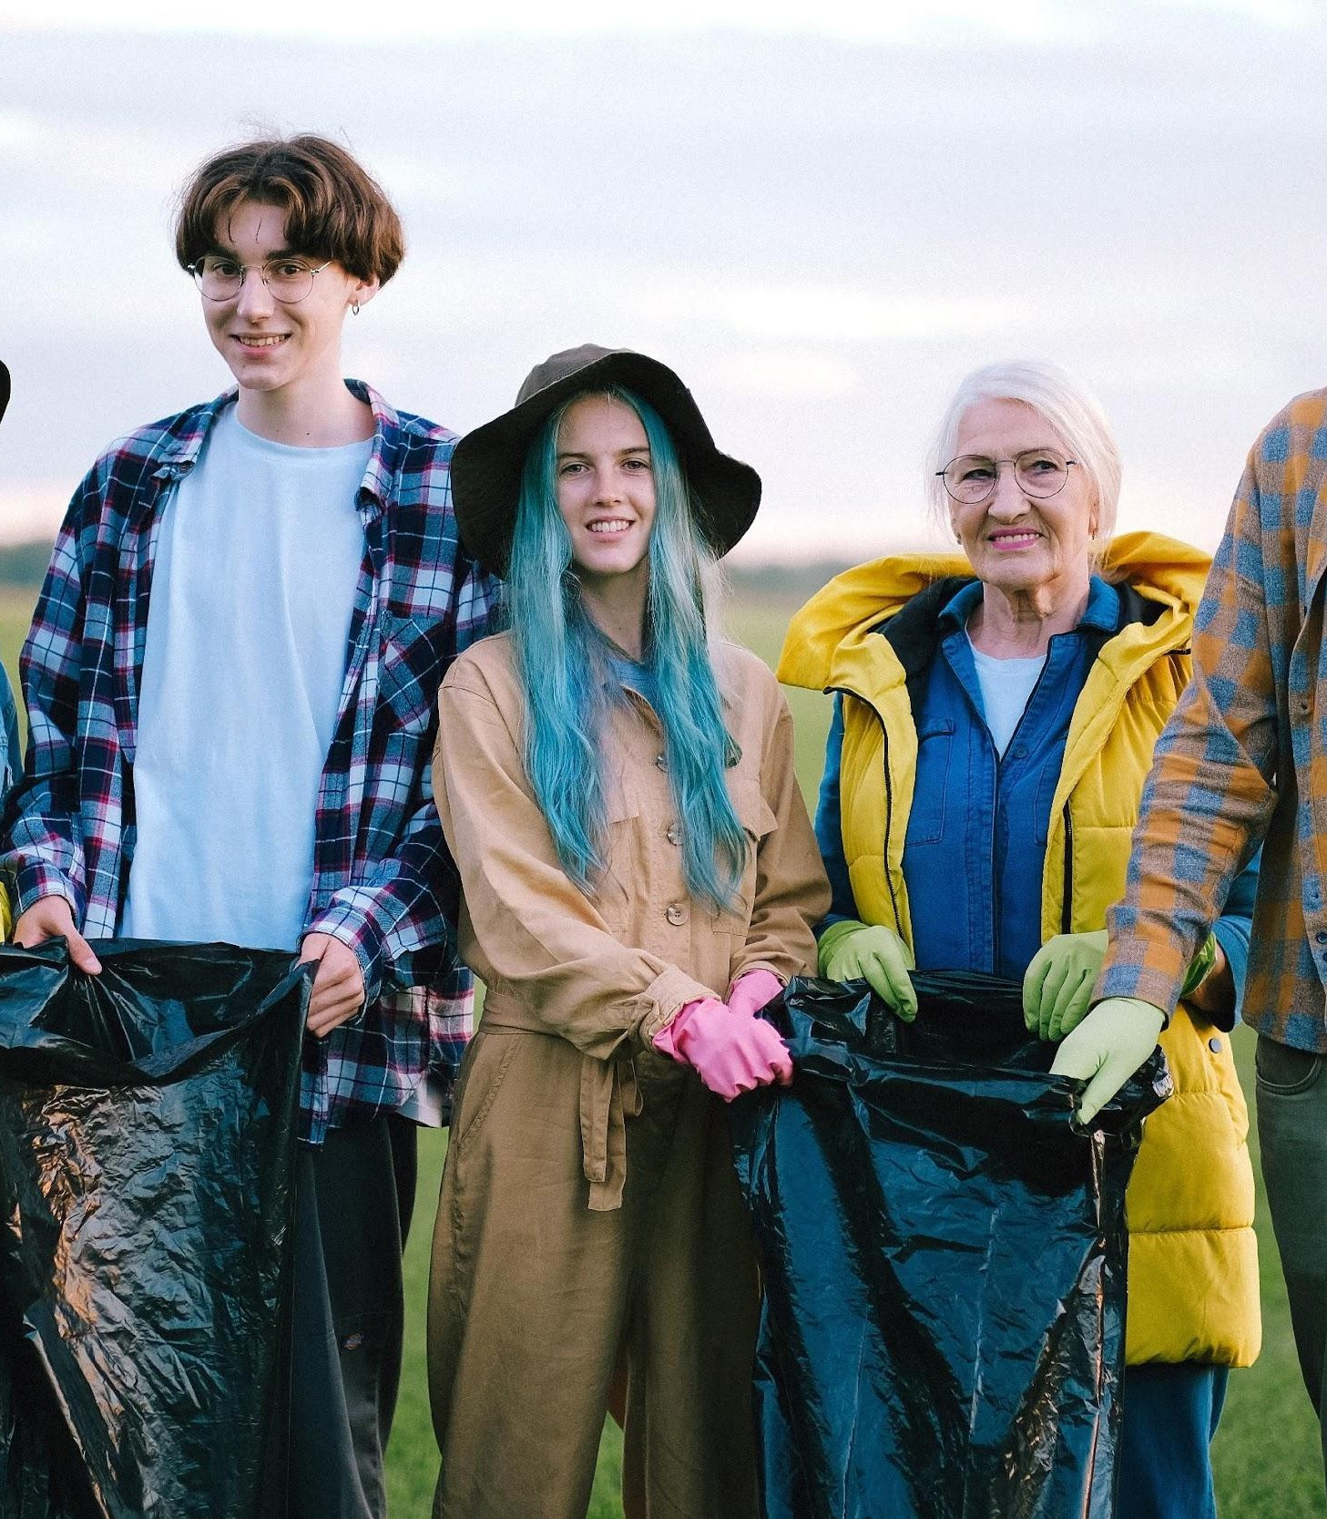
Idee di ecoturismo
Ridurre al minimo l'impatto sulla comunità e sull'economia
locale
Include strumenti digitali!
www.ecohealthforyouth.com
Questa risorsa è concessa licenza CC BY 4.0
Questo progetto è stato finanziato con il sostegno della Commissione europea. L'autore è l'unico responsabile di questa pubblicazione (comunicazione) e la Commissione non si assume alcuna responsabilità per l'uso che può essere fatto delle informazioni in essa contenute. In conformità con il nuovo quadro normativo GDPR, si prega di notare che il Partenariato tratterà i vostri dati personali solo nellinteresse e per le finalità del progetto e senza alcun pregiudizio per i vostri diritti 2021-2-BE04-KA220-YOU-000050778

Slide 2
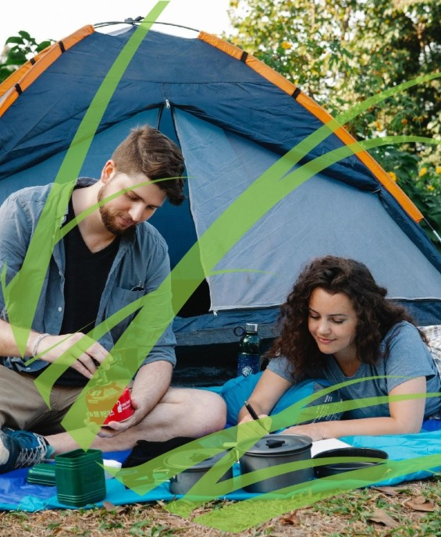
Contenuti
Idee di ecoturismo
1
Tour ecologici incentrati sulla comunità
Alloggio ecologico locale
2
3
Laboratori di competenze digitali per i giovani
4
Storytelling digitale per le ^{c}Sªvi^{u}lu^{s}p^{e}p^{l}o^{c}iªn^{l}t^{i}erattivo
5
Ecoturismo Benessere Tour
6
Strumenti digitali
www.ecohealthforyouth.com
Questo progetto è stato finanziato con il sostegno della Commissione europea. L'autore è l'unico responsabile di questa pubblicazione (comunicazione) e la Commissione non si assume alcuna responsabilità per l'uso che può essere fatto delle informazioni in essa contenute. In conformità con il nuovo quadro normativo GDPR, si prega di notare che il Partenariato tratterà i vostri dati personali solo nellinteresse e per le finalità del progetto e senza alcun pregiudizio per i vostri diritti 2021-2-BE04-KA220-YOU-000050778

Slide 3
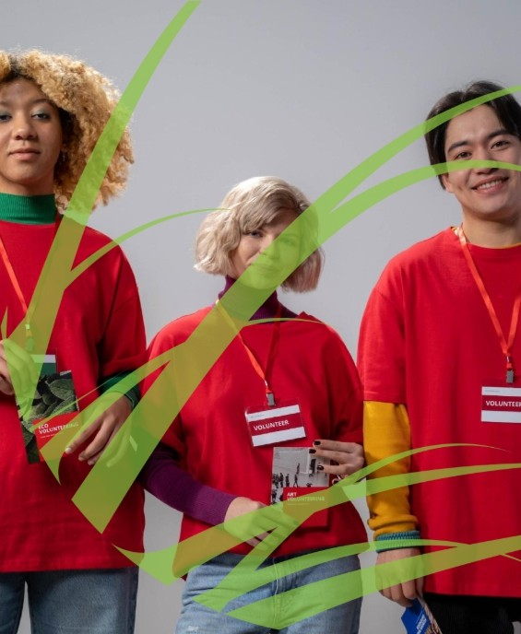
Idee di ecoturismo
Idea 1
ecologici incentrati sulla
Idea 3
Laboratori di competenze digitali per i giovani
Create laboratori in cui i giovani locali possano apprendere competenze digitali pratiche come il web design, il coding o il social media marketing. Potete invitare esperti di tecnologia locali a tenere corsi che aiutino i giovani a costruire competenze preziose per il futuro. Questo non
Tour
comunità
Offrite eco-tour guidati della vostra zona,
mostrando luoghi naturali, fauna selvatica e gemme nascoste che la maggior parte delle persone non conosce. Affidando i tour a guide locali, si creano posti di lavoro, si educano i visitatori all'ambiente e si dà loro un motivo per
sostenere l'economia locale. Potete anche
solo favorisce la crescita personale, ma
includere visite a orti comunitari o a progetti di ripristino della natura. Questo è un ottimo modo per utilizzare ciò che esiste nella vostra comunità piuttosto che investire e partire da zero.
incoraggia anche l'imprenditorialità nello spazio digitale locale.
Idea 2
Alloggio ecologico locale
Invece di soggiornare o suggerire grandi catene alberghiere, collaborate con piccoli eco-lodge o ostelli di proprietà locale che puntano sulla sostenibilità. Potete organizzare viaggi in cui i visitatori soggiornano in luoghi che utilizzano l'energia solare, conservano l'acqua e riciclano. In questo modo si sostengono le imprese locali e si promuove il turismo verde. Sarete ricordati per i
Idea 4
Digitale
Racconto digitale per Cause locali
Gestire un programma che insegni alle persone a creare contenuti digitali (video, blog, post sui social media) che raccontino le storie delle
aziende locali eco-salutiste. aziende locali o
di progetti comunitari. Questo può aumentare la visibilità online delle iniziative eco-sanitarie locali e promuovere visitatori e investitori eco- compatibili o socialmente responsabili. Non dimenticate di includere la vostra azienda e di aggiungere la dicitura "orgogliosamente creato
i da [il vostro nome]" come tagline della campagna, per ottenere pubblicità gratuita e a livello regionale. protezione.
vostri principi verdi principi verdi
e per i vostri consigli per
vostri principi ecologici e per le vostre
raccomandazioni.
GIOVANI IMPRENDITORI DI BASE NEL TURISMO ECO-SANITARIO

Slide 4
Ecoturismo
Gli strumenti rendono tutto più facile!
Idea 5
Sviluppare un tour interattivo di ecoturismo e benessere
Progettare progetti di ecoturismo che coinvolgano gli abitanti del luogo, proteggano l'ambiente e portino benefici economici sostenibili alla comunità.
Ad esempio, lanciare un eco-tour interattivo su Actionbound che ponga l'accento sulla conservazione e sul benessere, elencare le esperienze locali correlate su Airbnb, utilizzare Google My Business per migliorare la visibilità locale e raccogliere fondi su Patreon per sostenere le iniziative in corso.
Legato all'azione | Creare esperienze di ecoturismo coinvolgenti utilizzando le funzioni di tour digitale di Actionbound, dove i partecipanti esplorano siti locali con punti di controllo educativi che evidenziano la conservazione, il benessere e il patrimonio. Questo strumento promuove il turismo locale e l'educazione ambientale. https://en.actionbound.com/
Apprendi mento su LinkedIn | Organizzare workshop comunitari o corsi online per educare i locali alle pratiche commerciali ecologiche, all'imprenditoria verde e al turismo sostenibile. LinkedIn Learning offre un ambiente professionale per condivisione delle conoscenze e sviluppo delle competenze. https://learning.linkedin.com/
Google My Business | Creare inserzioni per le esperienze di ecoturismo e le imprese locali coinvolte nel progetto, migliorando la visibilità e il coinvolgimento di turisti e locali. Google My Business è uno strumento fondamentale per migliorare le opportunità economiche locali. https://www.google.com/intl/en_ie/business
Esperienze Airbnb | Ampliate il raggio d'azione inserendo attività ecoturistiche uniche, come passeggiate guidate nella natura, ritiri benessere o workshop culturali. Airbnb Experiences facile per i turisti trovare e prenotare attività locali ed ecologiche. www.airbnb.ie
Patreon | Sviluppate una pagina per finanziare iniziative di ecoturismo, offrendo vantaggi esclusivi come tour virtuali, aggiornamenti mensili sulla conservazione o workshop online. Questo modello crea un sostegno finanziario sostenibile per le iniziative turistiche guidate dalla comunità. https://www.patreon.com
Zoom | Zoom è essenziale per i workshop virtuali sulle competenze digitali, la narrazione o l'educazione ambientale. È economico, facile da usare e ampiamente accessibile, il che lo rende adatto per il coinvolgimento della comunità di persona e virtuale. https://www.zoom.com/
GIOVANI IMPRENDITORI DI BASE NEL TURISMO ECO-SANITARIO

Slide 5
Ecoturismo
Gli strumenti rendono tutto più facile!
Komoot | Questa applicazione fornisce una mappatura dei percorsi con navigazione GPS, ideale per la progettazione di eco-tour che esplorano sentieri locali e luoghi naturali. Komoot può aiutare a tracciare i percorsi, a garantire la sicurezza dei visitatori e a evidenziare le tappe ecologiche, come gli eco-alloggi locali o i caffè biologici. https://www.komoot.com/
Canva | Per lo storytelling e la creazione di contenuti digitali, Canva consente di creare grafica e video dall'aspetto professionale. È ideale per campagne di digital storytelling, workshop o per creare contenuti coinvolgenti per i social media che promuovano cause locali. https://www.canva.com/
Google My Maps | Le mappe personalizzate sono ideali per la creazione di eco-tour incentrati sulla comunità, che mettano in risalto i luoghi di interesse naturalistico locale, gli orti comunitari e le aree di conservazione. My Maps consente di progettare tour interattivi che presentano le attrazioni locali, educando i visitatori all'ambiente e alla cultura. https://www.google.com/maps/
Evento | Eventbrite è una piattaforma progettata per organizzare, gestire e promuovere eventi. Eventbrite semplifica il coordinamento degli eventi con strumenti per la creazione di pagine di eventi, la gestione delle iscrizioni e l'elaborazione dei pagamenti. Ideale per l'organizzazione di eventi e attività online o offline per la comunità o per i clienti, come eco-tour, giornate di pulizia e laboratori didattici. www.eventbrite.ie
Incontro | Meetup è una piattaforma progettata per aiutare gli imprenditori a organizzare e promuovere in modo efficiente eventi, workshop e riunioni. Offre una gestione continua degli RSVP, strumenti di pianificazione degli eventi e funzioni di coinvolgimento dei partecipanti, rendendo semplice la connessione con il pubblico e la creazione di eventi di grande impatto. Meetup è prezioso per raggiungere le comunità e le aziende appassionate di sostenibilità, conservazione ed ecoturismo. Gli imprenditori possono promuovere iniziative eco-sanitarie, promuovere un impatto ambientale positivo e costruire reti e relazioni durature con le comunità locali. https://www.meetup.com/
GIOVANI IMPRENDITORI DI BASE NEL TURISMO ECO-SANITARIO

Slide 6
ecohealthforyouth.com
Ben fatto!
Ottimo lavoro di esplorazione di queste idee! Ora è il momento di immergersi, studiare gli strumenti e iniziare a metterli in pratica. Fate il prossimo passo per trasformare la vostra visione in realtà, facendo lavorare questi strumenti per voi.
Consulta i nostri strumenti per la comunità e l'economia locale
Non dimenticate di collegarvi con noi su...
Questa risorsa è concessa licenza CC BY 4.0
Questo progetto è stato finanziato con il sostegno della Commissione europea. L'autore è l'unico responsabile di questa pubblicazione (comunicazione) e la Commissione non si assume alcuna responsabilità per l'uso che può essere fatto delle informazioni in essa contenute. In conformità con il nuovo quadro normativo GDPR, si prega di notare che il Partenariato tratterà i vostri dati personali solo nellinteresse e per le finalità del progetto e senza alcun pregiudizio per i vostri diritti 2021-2-BE04-KA220-YOU-000050778

